Slide 1
HANDITOUR
ALEJANDRO GONZÁLEZ DAMÍN

Slide 2
ÍNDICE
INDEX
APARCAMIENTOS
TRANSPORTES
CIUDAD
DETALLE DE MONUMENTO
ALOJAMIENTOS
DETALLE DE ALOJAMIENTO
LOG IN Y REGISTRO

Slide 3
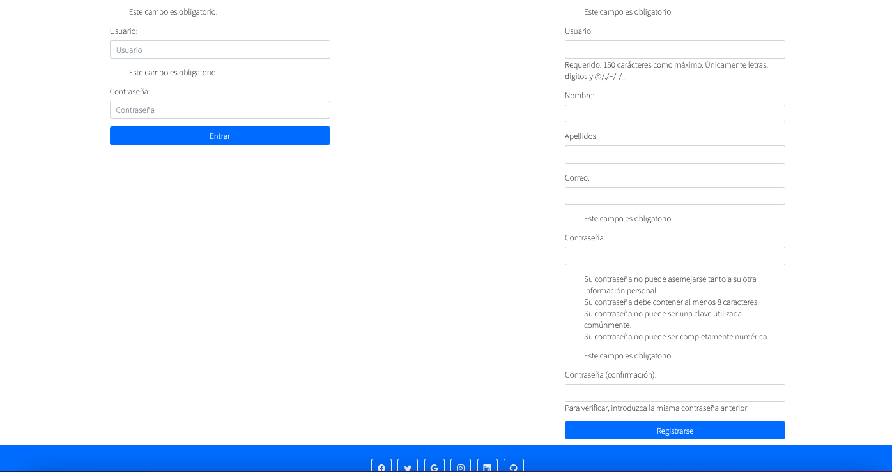
Log in y registro
Disposición
Django forms

Slide 4
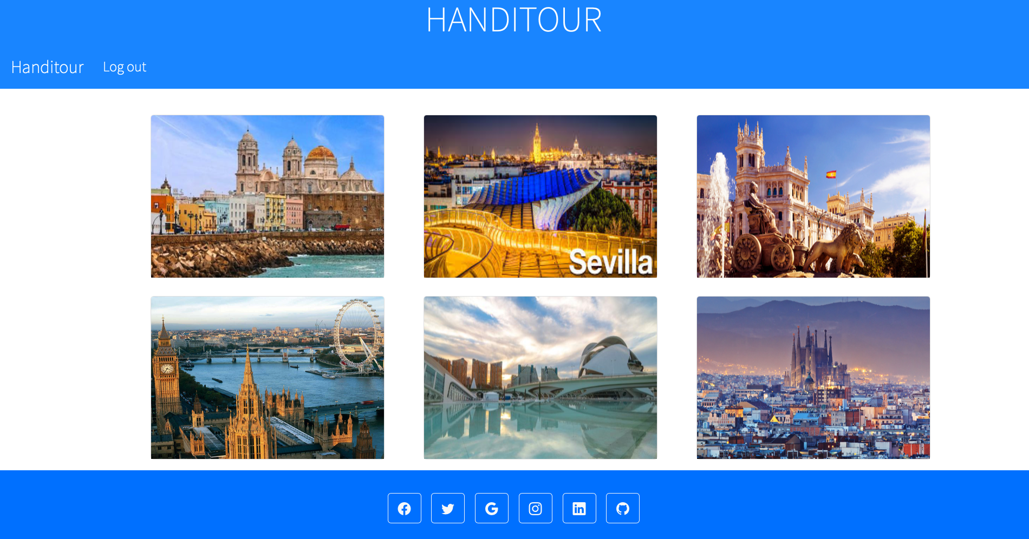
INDEX
Nav bar
Cards
Hover
Div oculto
Base

Slide 5
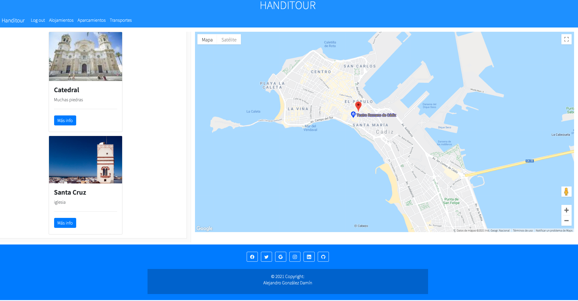
Ciudad
Disposición
Navs link nuevos
Listado
Datos
Mapa
Hover botón

Slide 6
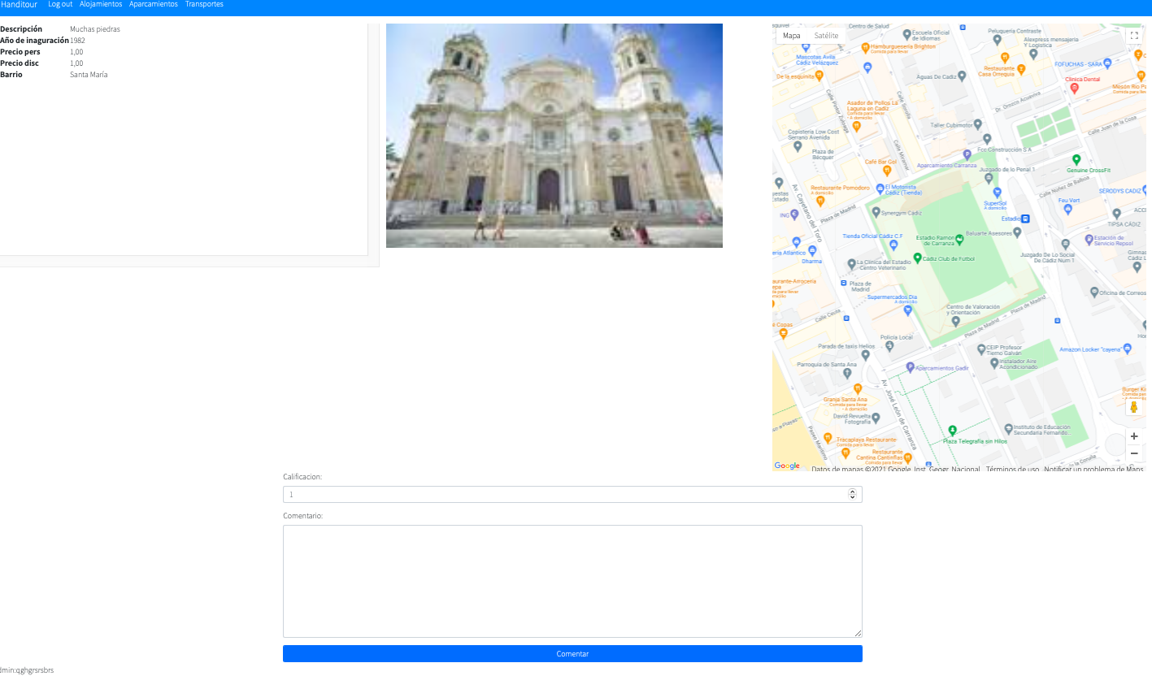
Detalle de un monumento
Disposición
Datos
Mapa

Slide 7
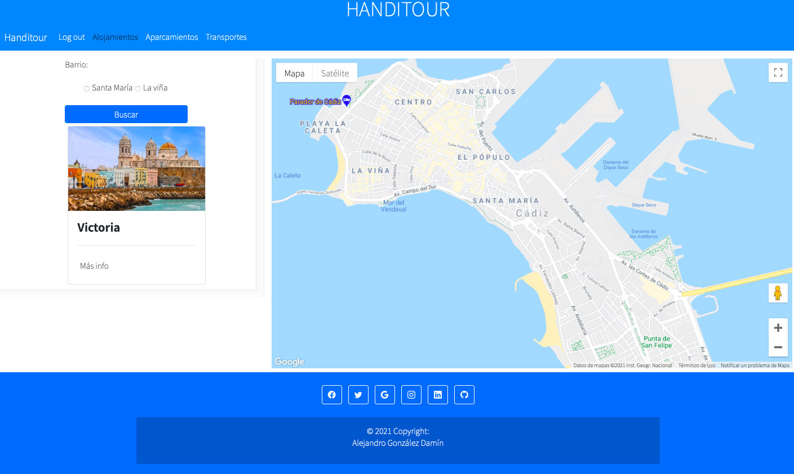
ALOJAMIENT0S
Disposición
Datos
Mapa
Filtro

Slide 8
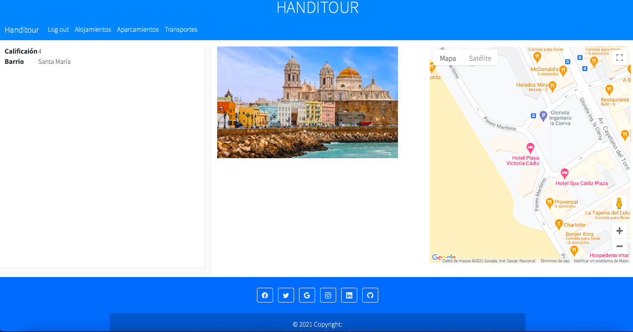
DETALLE DE ALOJAMIENNTO
Disposición
Datos
Mapa

Slide 9
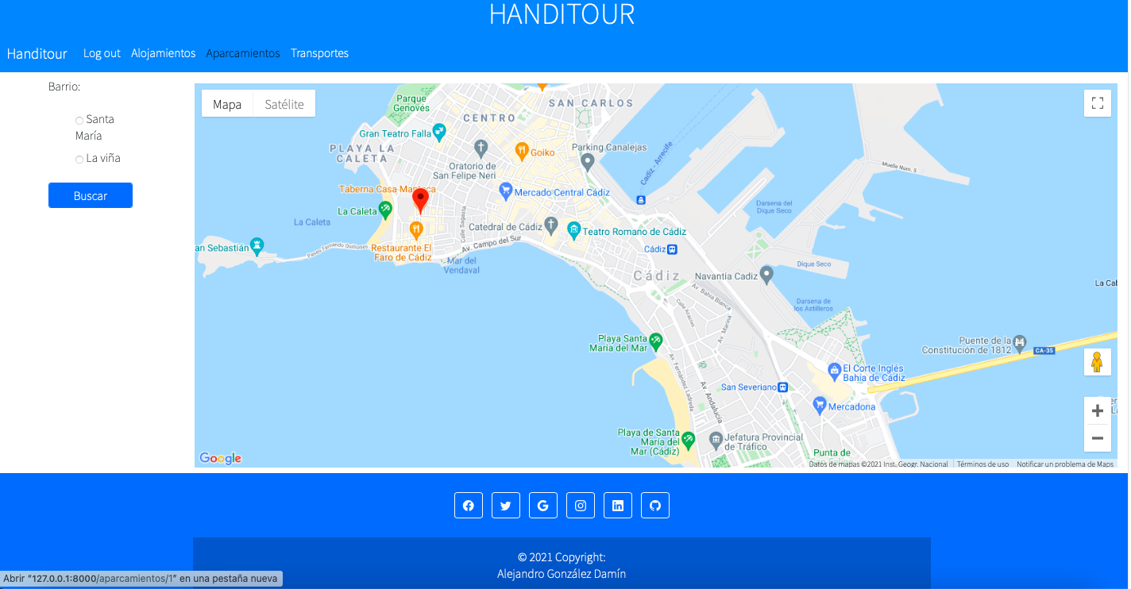
aparcamientos
Disposición
Datos
Mapa
Filtro

Slide 10
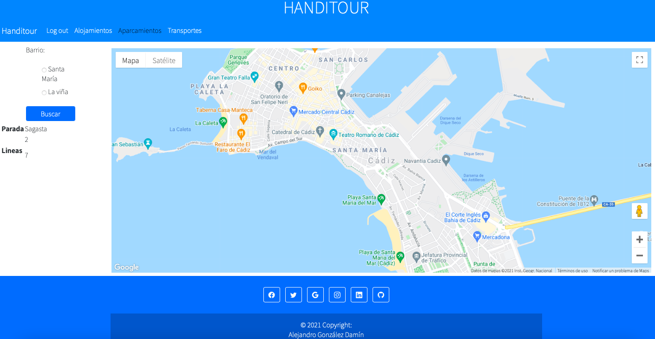
transportes
Disposición
Datos
Mapa
Filtro

Slide 11

Ronda de preguntas

